Slide 1
CHỦ ĐỀ 12
  PHÉP CỘNG, PHÉP TRỪ TRONG PHẠM VI 1000
BÀI 62:
PHÉP TRỪ (CÓ NHỚ) TRONG PHẠM VI 1000

Slide 3
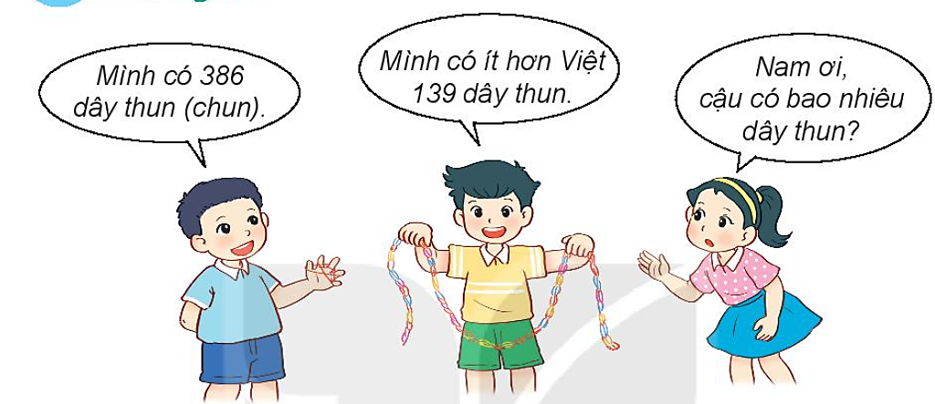
386 – 139 = ?

Slide 4
Trăm | Chục | Đơn vị
3
8
6
-
1
3
9
386
139
6 không trừ được 9,
lấy 16 trừ 9
-
bằng 7, viết 7
, nhớ 1.
8 trừ 1 bằng 7,
7 trừ 3 bằng 4,
2
4
7
viết 4.
3 trừ 1 bằng 2,
viết 2.
386 – 139 = 247

Slide 6
1
Tính.
241
138
424
207
623
617
562
338
-
-
-
-
103
217
6
224

Slide 7

2
Đặt tính rồi tính ?
362 – 36 485 – 128 651 - 635 780 - 68

Slide 8
3
Trong vườn ươm có 456 cây giống. Người ta lấy đi 148 cây giống để trồng rừng. Hỏi trong vườn ươm còn lại bao nhiêu cây giống?
Tóm tắt:
Có : 456 cây
Lấy đi : 148 cây
Còn lại: …. cây ?
Bài giải
Trong vườn ươm còn lại số cây giống là:
456 – 148 = 308 (cây)
Đáp số: 308 cây giống

Slide 9


CẢM ƠN QUÝ THẦY CÔ VÀ CÁC BẠN

